Slide 1
«По страницам Красной Книги»
ПТИЦЫ

Slide 2
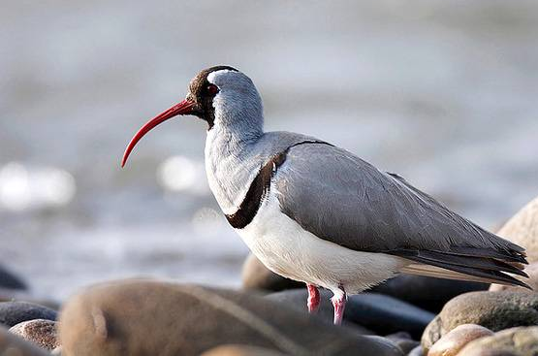
Серпоклюв

Slide 3
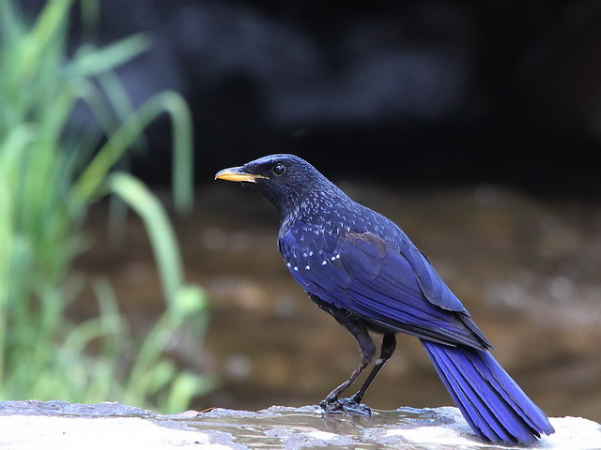
Синяя птица

Slide 4
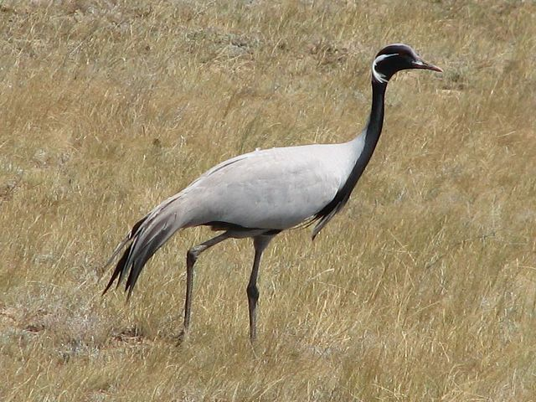
Журавль - красавка

Slide 5
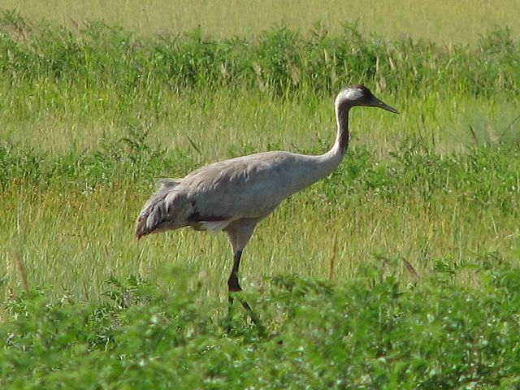
Серый журавль

Slide 6
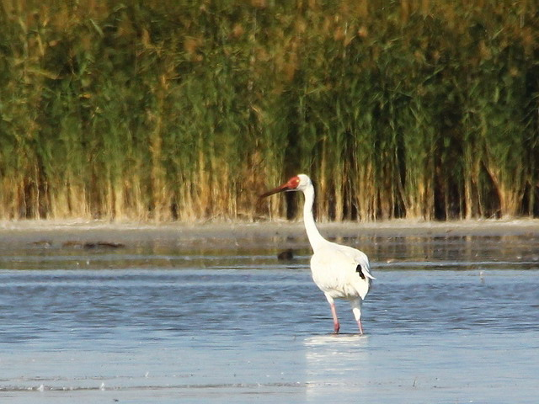
Стерх

Slide 7
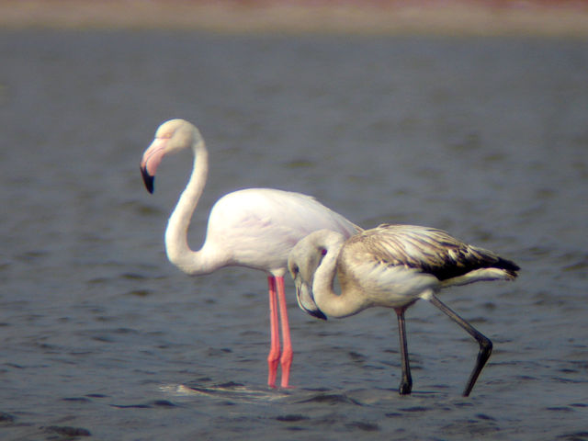
Фламинго

Slide 8
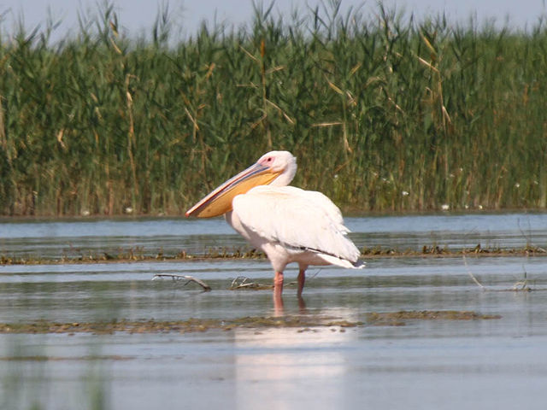
Розовый пеликан

Slide 9
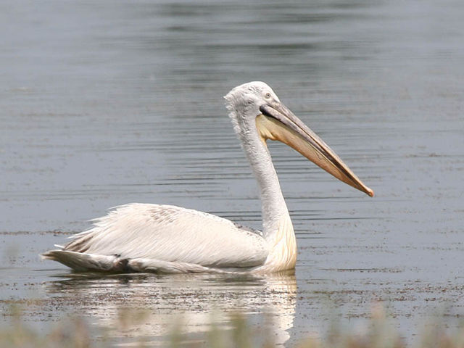
Кудрявый пеликан

Slide 10
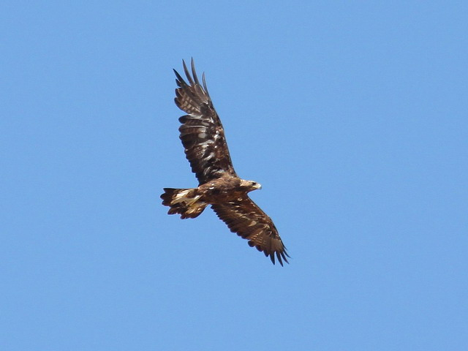
Беркут

Slide 11
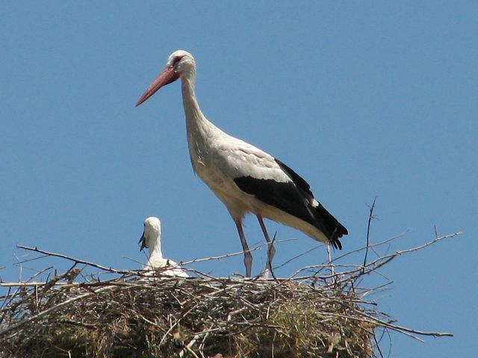
Белый аист

Slide 12
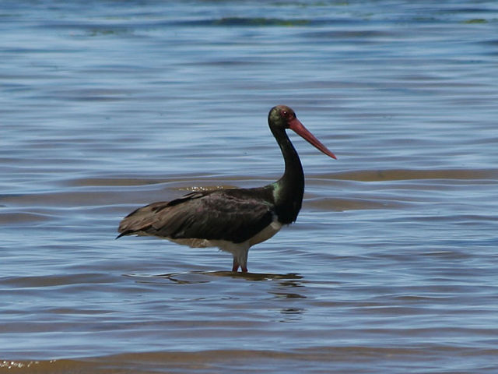
Черный аист

Slide 13
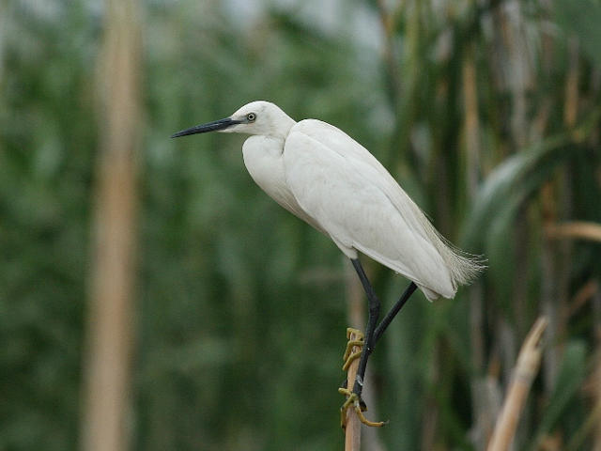
Малая белая цапля

Slide 14
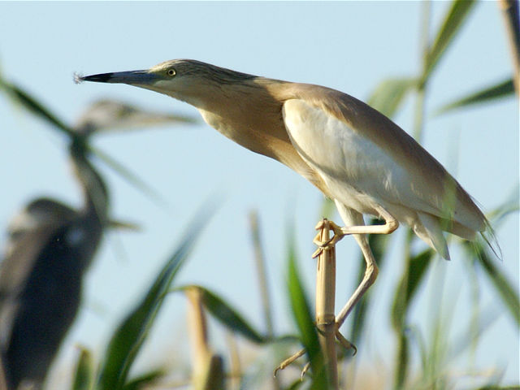
Желтая цапля

Slide 15
Интернет - ресурсы:
www.birds.kz
фотографии птиц

